Slide 1
Taller de Análisis y Minería de Textos Hernán Escudero Consejo de Profesionales de Sociología (CPS)
Clase 1 – Introducción: Tidytext

Slide 2
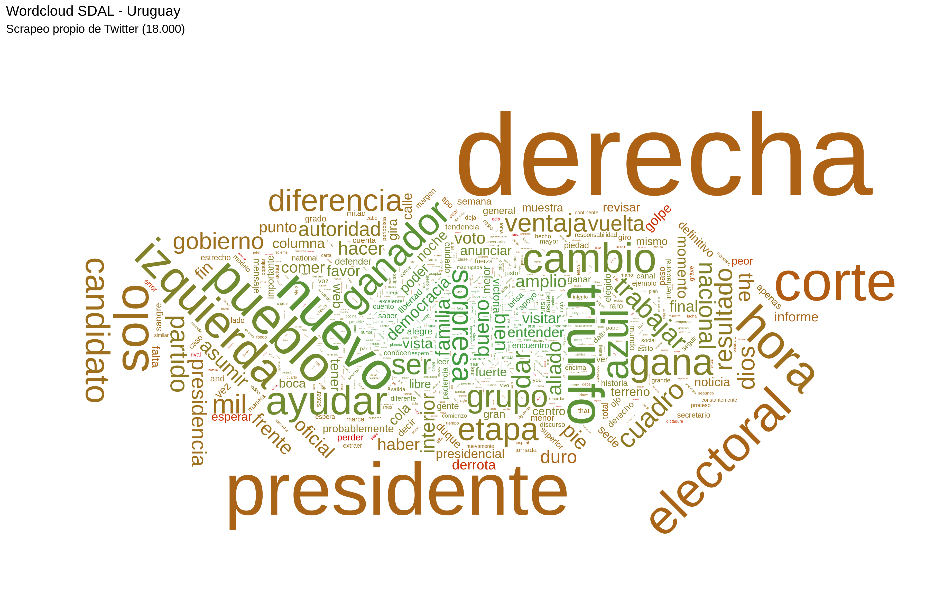
Parole, parole, parole

Slide 3
¿Y esto con qué se come?
- Conteo de palabras (en crudo)
- Capacidad de encontrar patrones ocultos (Machine Learning)
- Complemento analítico en un contexto de investigación cualitativa
- Uso de lexicones y algoritmos para detectar sentimientos
- … además quedan lindos (?)

Slide 4
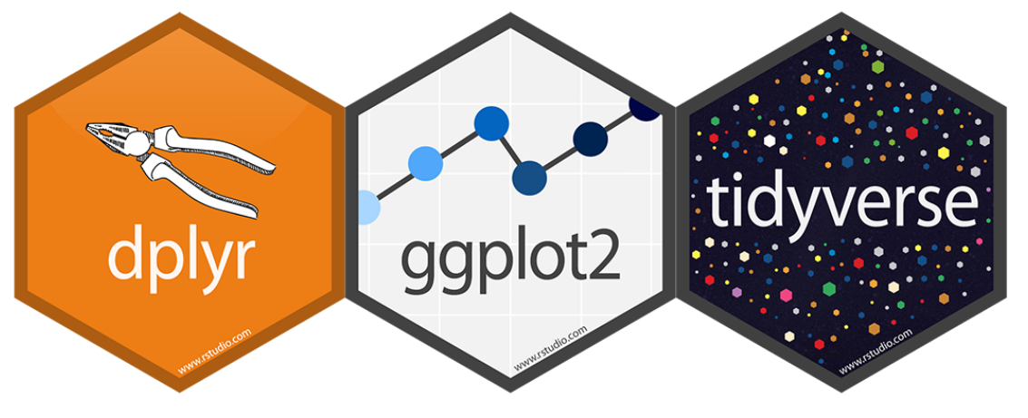
Nuestra victorinox

Slide 5

¡A agarrar la pala!

Slide 6

Procesamiento de lenguaje natural

Slide 7
Procesamiento de lenguaje natural
La idea es usar computadoras para analizar y entender texto (o por lo pronto, como una herramienta más).
- Clasificación de textos
- Topic modeling
- Sentiment analysis

Slide 8
Procesamiento de lenguaje natural
Text mining es el conjunto de algoritmos de machine learning que se usan sobre datos no estructurados.
Estos datos necesitan mucho preprocesamiento, y estas técnica de NLP buscan estructurar los datos mientras se emula una interpretación de los textos.
Entre las técnicas tenemos la tokenización, lemmatización, sentence splitting, etc.

Slide 9
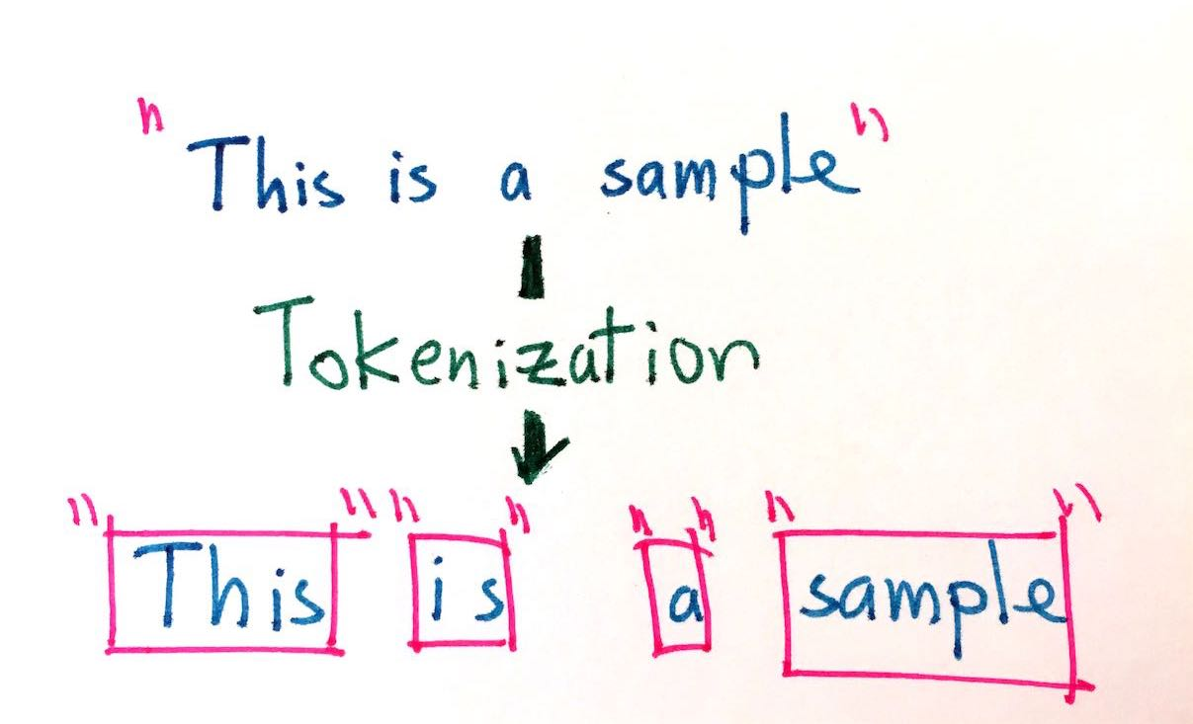
Tokenización: la intro a NLP

Slide 10
Tokenización: la intro a NLP
Identificación de “tokens”: unidades lingüísticas tales como palabras, puntuaciones, números.
La forma de separarlos (y en última instancia, de identificarlos) dependerá del lenguaje.
Nos ponemos semiológicos: si no puede ser nombrado, ¿existe?

Slide 11
Tokenización: la intro a NLP
Formas de tokenización:
- Letras
- Palabras
- Oraciones
- Documentos
- Expresiones regulares (el hombre de la bolsa… de palabras)

Slide 12
Tokenización: Bag of Words (BoW)
- Modelo que representa documentos ignorando el orden de las palabras. La idea es tener una representación de cada documento en función de las palabras que contiene.
- Puede generar (y genera) matrices increíblemente ralas.
- Es el puntapié inicial para otros modelos.

Slide 13
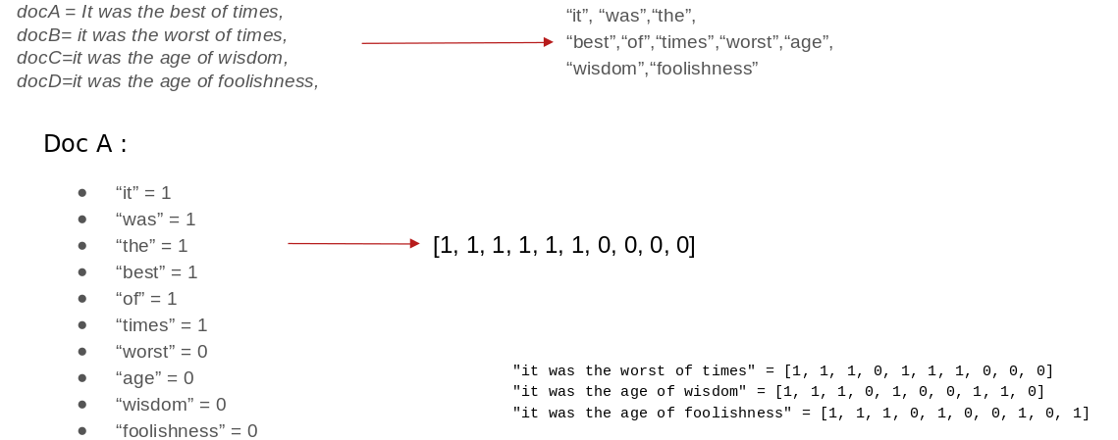
Tokenización: Bag of Words (BoW)

Slide 14
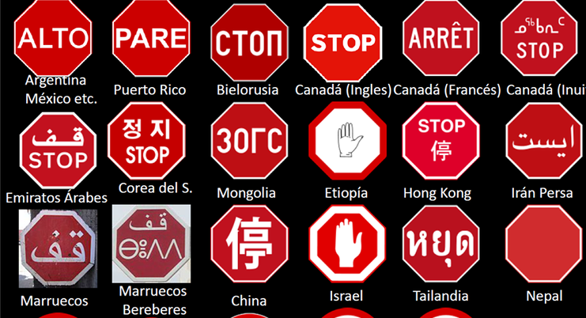
Stopwords (o hablar como político)

Slide 15
Stopwords (o hablar como político)
- Parte imprescindible del preprocesamiento.
- Palabras comunes que no aportan absolutamente nada.
- Determinado por la cantidad de ocurrencias (y el pararnos sobre los hombros de gigantes).
- Pronombres, preposiciones, conjunciones: con todo esto nos sacamos entre el 30% y el 40% de las palabras (súper estimado).

Slide 16
Regex: el terror de lxs niñxs
- Las expresiones regulares son una secuencia de caracteres que se utilizan para buscar texto.
- Podés buscar determinados patrones o caracteres.
- Con eso, también podés reemplazar a partir de otras regex.
- Casi otro lenguaje paralelo.

Slide 17
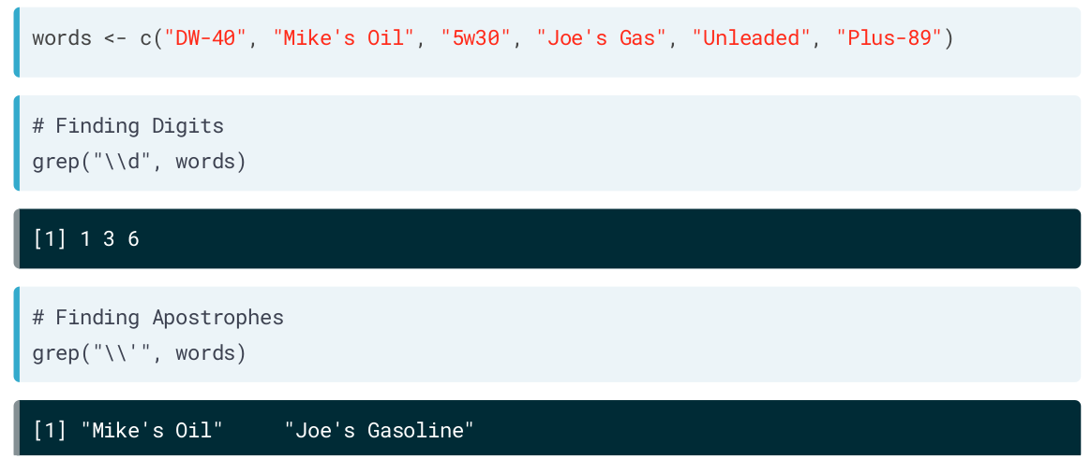
Regex: el terror de lxs niñxs

Slide 18
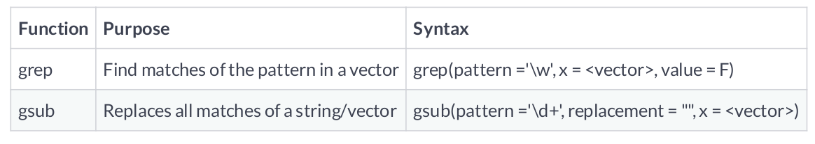
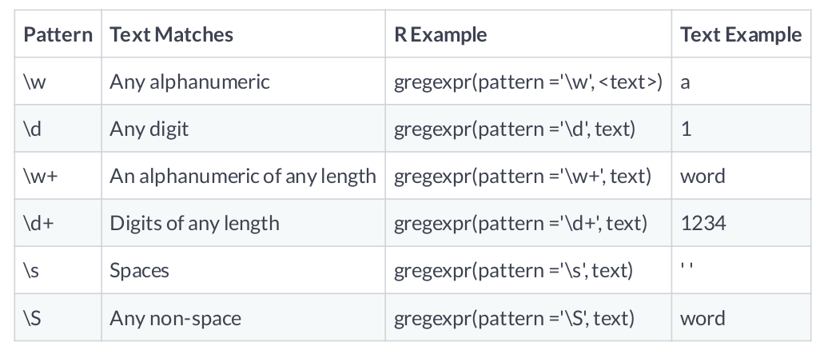

Slide 19
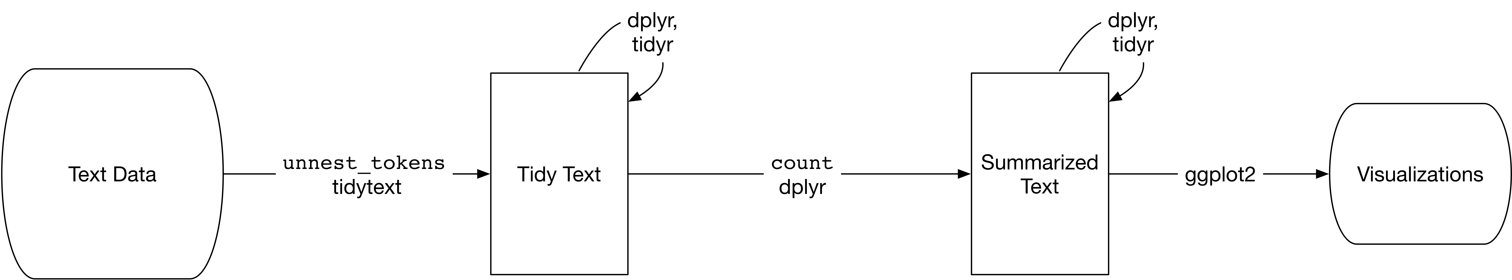
Del token a la visualización

Slide 20
¡A agarrar la pala!

Slide 21
Taller de Análisis y Minería de Textos Hernán Escudero Consejo de Profesionales de Sociología (CPS)
¡Hasta la próxima!

